Slide 1
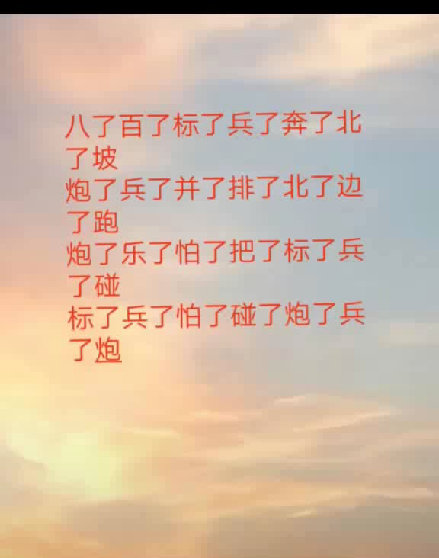

Slide 2

绕口令
八了百了标了兵了奔了北了坡
炮了兵了并了排了北了边了跑
炮了乐了怕了把了标了并了碰
标了兵了怕了碰了炮了兵了炮

Slide 3

声音信息的加工
伸缩与变调/伴奏的插入/混音的合成
祁东一中 陈双华

Slide 4


问题探究
我们可以对声音进行哪些处理和加工呢？

Slide 5

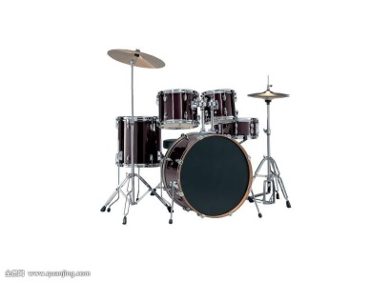

声音信息的加工
变速与变调
伴奏的插入
混音的合成

Slide 6
Adobe Audition CS6

Slide 7

任务驱动：
使用Adobe Audition CS6如何实现伸缩与变调、伴奏的插入、混音的合成？

Slide 8
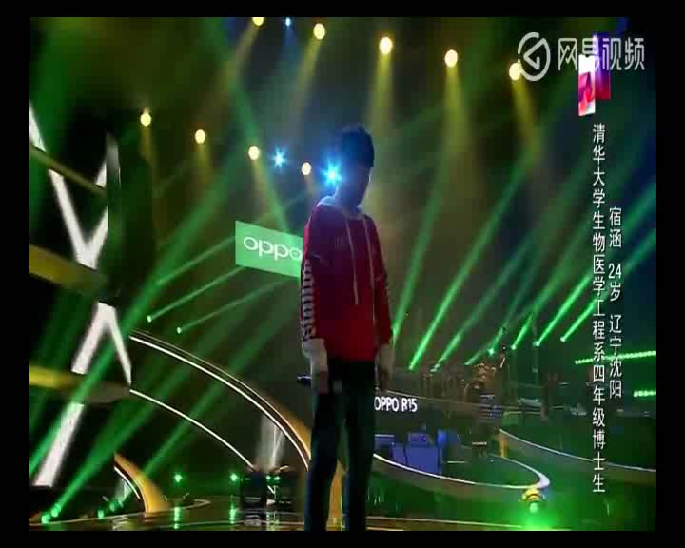

Slide 9

任务驱动一：
声音的伸缩与变调
1.将录音文件语速加快；
2.将录音文件进行变调；

Slide 10
伸缩与变调
1
选中要操作的声音选区。
2
执行“效果”——“时间与变调”——“伸缩与变调”。

Slide 11
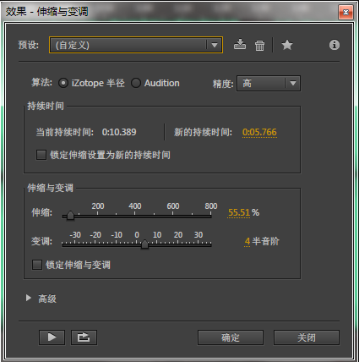
声音信息的加工
伸缩变调
伸缩（变速）：
低于100% 高于100%
加快
变慢
变调：
正数为 负数为
升调
降调

Slide 12
不同的节奏不同的音调高低的声音效果，表达了不同的情感。

Slide 13
任务驱动二：
伴奏的插入
在轨道2中给录音文件加上合适的伴奏

Slide 14
伴奏的插入
1
单击空白轨道2，执行右键“插入”——“文件”
2
调整合适音量大小。

Slide 15
任务驱动三：
混音的合成
1.将混音保存为.mp3格式的混音文件

Slide 16
混音的合成
执行“文件”——“导出”——“多轨混缩”——“完整混音”

Slide 17
伴奏的选取原则
根据作品的主题，想表达的情感
伴奏的类型
轻快节奏
舒缓柔和

Slide 18


实践作业：
录制一首歌曲并进行声音的处理，使声音更加动听。

Slide 19
PPT模板下载：www.1ppt.com/moban/ 行业PPT模板：www.1ppt.com/hangye/
节日PPT模板：www.1ppt.com/jieri/ PPT素材下载：www.1ppt.com/sucai/
PPT背景图片：www.1ppt.com/beijing/ PPT图表下载：www.1ppt.com/tubiao/
优秀PPT下载：www.1ppt.com/xiazai/ PPT教程： www.1ppt.com/powerpoint/
Word教程： www.1ppt.com/word/ Excel教程：www.1ppt.com/excel/
资料下载：www.1ppt.com/ziliao/ PPT课件下载：www.1ppt.com/kejian/
范文下载：www.1ppt.com/fanwen/ 试卷下载：www.1ppt.com/shiti/
教案下载：www.1ppt.com/jiaoan/ PPT论坛：www.1ppt.cn
谢
谢
THANKS

